Slide 1
中學誠信教育教材《學而思》
廉潔不貪
（第二節）
澳門廉政公署

Slide 2
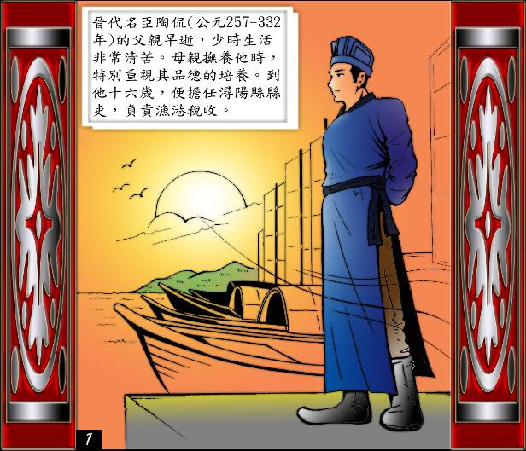
一．漫畫賞析－《陶母退魚》

Slide 3
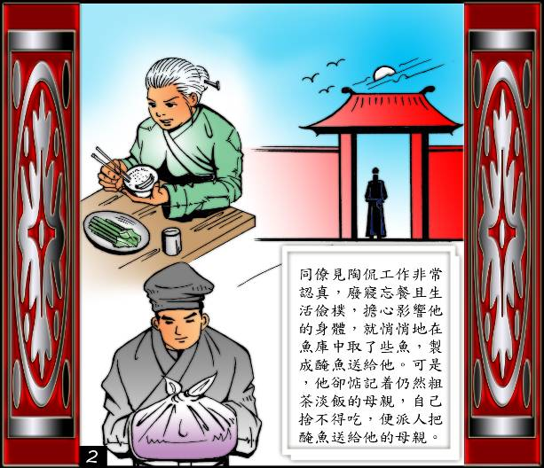
一．漫畫賞析－《陶母退魚》

Slide 4
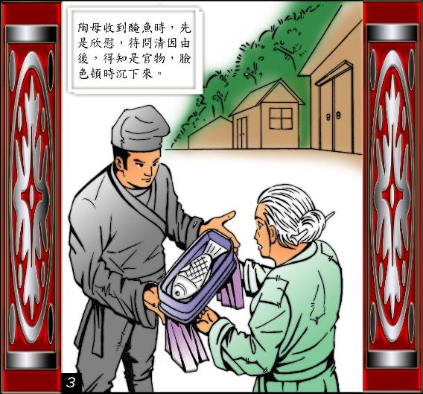
一．漫畫賞析－《陶母退魚》

Slide 5
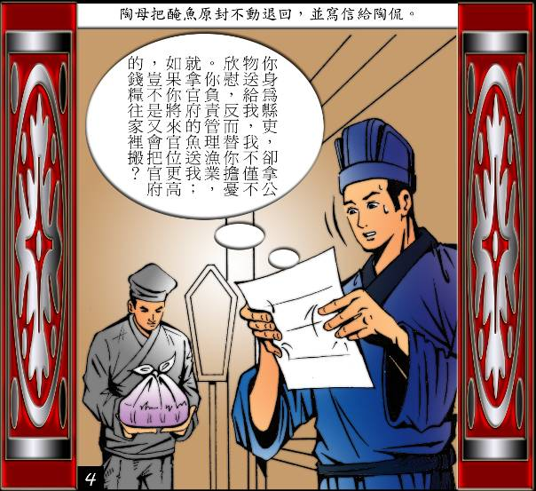
一．漫畫賞析－《陶母退魚》

Slide 6
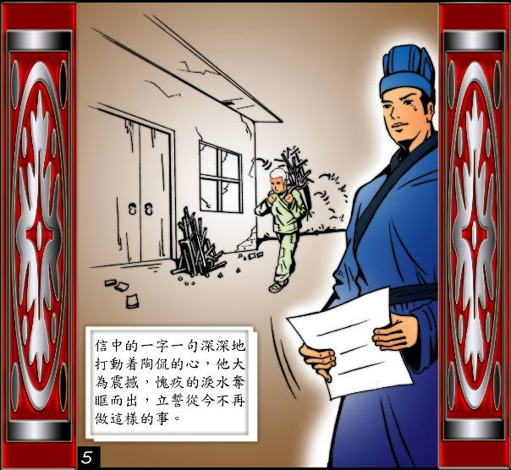
一．漫畫賞析－《陶母退魚》

Slide 7
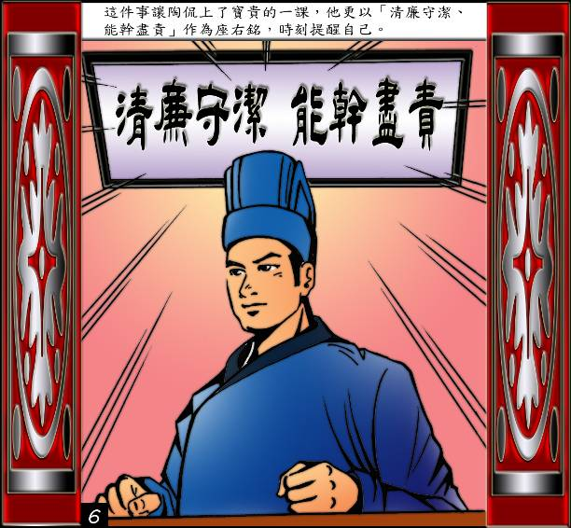
一．漫畫賞析－《陶母退魚》

Slide 8
一．漫畫賞析－《陶母退魚》
討論：
陶母的做法給你有甚麼啓發？
你願意做個廉潔的人，無論大事或小事，都保持自己高尚的情操嗎？為甚麼？
就目前來說，你認為在哪些事情上面可以特別注意，有助培養自己的廉潔品德呢？你會怎樣做？

Slide 9
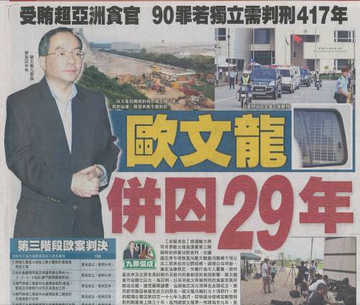
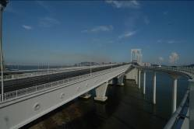
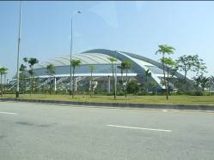
二．個案討論
（完成工作紙）
部分涉及歐案的公共工程

Slide 10
二．個案討論
歐文龍原本已經高薪厚職，為甚麼他還會貪污犯法？
歐案對其本人、政府和澳門市民帶來甚麼影響？
你認為有甚麼方法可以幫助自己避免因貪念而做出違法的事？

Slide 11
三．單元總結
貪念可以是無止境的，我們必須及早培養自我節制的能力和知足常樂的心態，以抵受因利益而違法的誘惑。
若我們一次又一次用不正當的手法去獲得利益或去解釋問題，便會成為習慣，最終可能會悔恨終生。
貪污行為會損害公眾的利益、政府的公信力以致社會的發展，觸犯者更要付上刑責。

Slide 12
四．短文寫作
《廉潔不貪》這一課給你有甚麼啓發？

Slide 13
五．後續活動
1. 清廉故事廣播劇創作比賽
4-6人小組
根據一則清廉故事進行廣播劇創作比賽
可選用故事（工作紙）：
王溥
鄭板橋
或其他自選故事

Slide 14
六．後續活動
2. 問卷調查（工作紙）：
題目：“親友對社會廉潔重要性的看法”
4人小組合作
設計4至6題的問卷
每位成員收集10名或以上包括
  家人和校外朋友的意見
進行資料統計、分析和總結
於課堂內作報告

